Slide 1
PROVINCIA AUTONOMA DI TRENTO
Servizio Istruzione- Settore coordinamento BES
BISOGNI EDUCATIVI SPECIALI:
una nuova proposta per innovare la scuola
Fiera di Primiero, 4 dicembre 2013

Slide 2
PROVINCIA AUTONOMA DI TRENTO
Servizio Istruzione- Settore coordinamento BES
Che cos’è una SCUOLA INCLUSIVA?
UNA SCUOLA DOVE TUTTI GLI ALUNNI POSSONO PARTECIPARE ALLA VITA SCOLASTICA E POSSONO RAGGIUNGERE IL MASSIMO POSSIBILE IN TERMINI DI APPRENDIMENTO E PARTECIPAZIONE
UNA SCUOLA CHE RIESCE A PREVENIRE E RISPONDERE IN MODO ADEGUATO ALLE DIFFICOLTA’ DEGLI ALUNNI
UNA SCUOLA CHE ACCOGLIE TUTTE LE DIVERSITA’ E LE CONSIDERA DELLE RICCHEZZE
UNA SCUOLA CHE CONSIDERA I DIVERSI STILI DI APPRENDIMENTO
UNA SCUOLA CHE UTILIZZA METODOLOGIE DIDATTICHE IMPRONTATE SUL COOPERATIVE LEARNING, LA METACOGNIZIONE , GLI ASPETTI EMOTIVO – RELAZIONALI, LE TECNOLOGIE

Slide 3
PROVINCIA AUTONOMA DI TRENTO
Servizio Istruzione- Settore coordinamento BES
NORMATIVA PROVINCIALE TRENTINA SUI BES
Legge provinciale sulla scuola LP 5/2006 art.74 - Sistema educativo di istruzione e formazione del Trentino
Descrive il sistema di istruzione e formazione del Trentino introducendo per la prima volta il concetto di BISOGNI EDUCATIVI SPECIALI
Promuove le misure per prevenire situazioni di difficoltà e per consentire la piena partecipazione alle attività educative degli studenti con BES.

Slide 4
PROVINCIA AUTONOMA DI TRENTO
Servizio Istruzione- Settore coordinamento BES
NORMATIVA PROVINCIALE TRENTINA SUI BES
Regolamento per favorire l’integrazione e l’inclusione degli studenti con BES
(DDP 8 maggio 2008) – Attuazione dell’art.74 della LP del 7 agosto 2006 n.5
Disciplina gli interventi a favore degli studenti con BES favorendone L’INTEGRAZIONE E L’INCLUSIONE
INTEGRAZIONE = SISTEMA DI INTERVENTI RIVOLTO AGLI STUDENTI CON DISABILITA’ CERTIFICATA PER LA REDAZIONE DEL PEI AVVALENDOSI DI UNA PLURALITA’ DI FIGURE
INCLUSIONE= SISTEMA DI INTERVENTI RIVOLTO AGLI STUDENTI CON BES CHE COMPORTA L’ATTIVAZIONE DI SPECIFICHE SCELTE METODOLOGICHE ORGANIZZATIVE NONCHE’ L’UTILIZZO DI UNA DIDATTICA VOLTA ALLA PARTECIPAZIONE DI TUTTI GLI STUDENTI INDIPENDENTEMENTE DALLE CONDIZIONI SOCIALI E PERSONALI

Slide 5
PROVINCIA AUTONOMA DI TRENTO
Servizio Istruzione – Settore coordinamento BES
SCUOLA
Dirigente scolastico
INSEGNANTE REFERENTE
INSEGNANTI
INSEGNANTI DI SOSTEGNO
PERSONALE AMMINISTRAT.
ALUNNI
GENITORI
CON BES
ASSOCIZAZIONI DI VOLONTARIATO
FACILITATORI
COLLABOR. SCOLASTICI
A) certific. L.104
ASSISTENTI ED.
PAT
ASSISTENTE ED. IN CONV.
B) DSA
C) svantaggio
AZIENDA SANITARIA
COMUNITA’ DI VALLE

Slide 6
PROVINCIA AUTONOMA DI TRENTO
Servizio Istruzione- Settore coordinamento BES
Legge provinciale 26 ottobre 2011, n.14 , Interventi a favore degli alunni DSA
Vuole prevenire situazioni di difficoltà e consentire uno sviluppo armonico della personalità per gli alunni con dislessia, disortografia, discalculia, disgrafia.
Rilevazione precoce – Piattaforma Giada per la progettazione di laboratori meta- fonologici e di invio ai servizi solo in caso di difficoltà.
Sulla base della diagnosi e della relazione clinica redatta da una neuropsichiatra o da una psicologa dell’età evolutiva si elabora un PEP

Slide 7
PROVINCIA AUTONOMA DI TRENTO
Servizio Istruzione - Settore di Coordinamento BES
STUDENTI CON DISABILITA’ CERTIFICATA (Legge quadro 5 febbraio 1992,n.104) FASCIA A | STUDENTI CON DSA (Legge 170/2010) FASCIA B | STUDENTI CON SVANTAGGIO FASCIA C
DIAGNOSI FUNZIONALE OSSERVAZIONE COLLEGIALE PROFILO DINAMICO FUNZIONALE PIANO EDUCATIVO INDIVIDUALIZZATO CONDIVISO | RILEVAZIONE PRECOCE SEGNALAZIONE ALLA FAMIGLIA INVIO AI SERVIZI CERTIFICAZIONE PIANO EDUCATIVO PERSONALIZZATO (strumenti compensativi e misure dispensative) | CONSIGLIO DI CLASSE PARERE DEL NEUROPSICHIATRIA O DELLO PSICOLOGO D’ISTITUTO IN ACCORDO CON LA FAMIGLIA PIANO EDUCATIVO PERSONALIZZATO

Slide 8

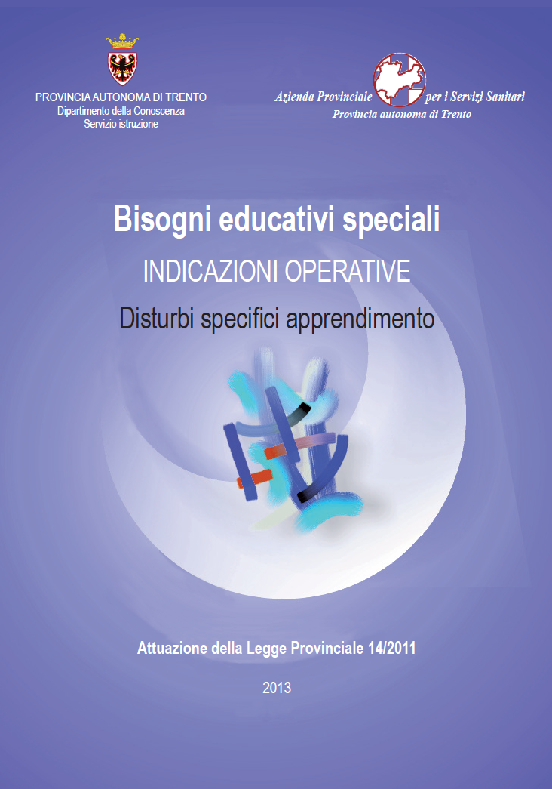
PROVINCIA AUTONOMA DI TRENTO
Servizio Istruzione - Settore di Coordinamento BES
LINEE GUIDA SUI BES 2012
INDICAZONI OPERATIVE SUI DSA 2013

Slide 9
PROVINCIA AUTONOMA DI TRENTO
Servizio Istruzione - Settore di Coordinamento BES
Rilevazione e intervento precoce nella Scuola Primaria
Rilevazione | Quando | Che cosa si indaga
Classe prima | Seconda decade di gennaio Fine anno scolastic0 | Difficoltà associazione grafema – fonema Mancato raggiungimento del controllo sillabico (consonante – vocale) in lettura e scrittura Lentezza nella scrittura Riproduzione delle lettere in stampato maiuscolo
Classe seconda | Novembre Fine anno | Capacità di scrivere correttamente e di leggere un testo comprendendone i contenuti
IN CASO DI DIFFICOLTA’ : INTERVENTO DIDATTICO INTENSIVO
INVIO AI SERVIZI SOLO IN CASO DI DIFFICOLTA’ PERSISTENTI ( MODULO DI INVIO)

Slide 10
PROVINCIA AUTONOMA DI TRENTO
Servizio Istruzione – Settore coordinamento BES
L’inserimento degli alunni in affido e adottivi nella scuola
BUONE PRASSI
Nelle diverse fasi i soggetti che appartengono alla rete :
- stabiliscono chi fa cosa,
- condividono le scelte.
La scuola in particolare può impegnarsi a:
garantire il coordinamento nelle diverse fasi dell’inserimento, nominando possibilmente un referente che coordini,
predisporre percorsi flessibili e progetti ad hoc.

Slide 11
PROVINCIA AUTONOMA DI TRENTO
Servizio Istruzione –Settore coordinamento BES
Esempio di laboratorio inclusivo
SCHEDA DI PROGETTAZIONE | LABORATORIO DEL LIBRO BIANCO
COMPETENZE TRASVERSALI | Mantenere una costante attenzione ai messaggi orali. Ascoltare e comprendere istruzioni e semplici consegne di uso pratico. Ascoltare e comprendere spiegazioni. Ascoltare e comprendere gli interventi dei compagni. Comprendere termini ed espressioni in base al contenuto o al contesto.
ABILITA' | Manualità. Imparare ad utilizzare materiale semplice con creatività.
CONOSCENZE | Comprendere informazioni, consegne, messaggi verbali. Spiegare attività che richiedono semplici sequenze di azioni.
ALTRE COMPETENZE | Ascoltare e collaborare nel gruppo.

Slide 12
PROVINCIA AUTONOMA DI TRENTO
Servizio Istruzione – Settore coordinamento BES
LABORATORIO DEL LIBRO BIANCO
ATTIVITA' | 1° FASE MANIPOLAZIONE DEL FOGLIO BIANCO (A 4) 2° FASE COSTRUZIONE DEL LIBRO BIANCO 3° FASE ELABORAZIONE CREATIVA DEL LIBRO BIANCO
MATERIALI OCCORRENTI | Carta bianca formato A 4, ritagli di cartoncino per il dorso (il colore è uguale per tutti), forbici, colla, cucitrice.
TEMPI | 1 h
VALUTAZIONE | Grado di partecipazione, ascolto e collaborazione, competenze disciplinari, abilità e conoscenze

Slide 13
PROVINCIA AUTONOMA DI TRENTO
Servizio Istruzione – Settore coordinamento BES
LABORATORIO DEL LIBRO BIANCO
DESCRIZIONE DELL'ATTIVITA' | 1° FASE -MANIPOLAZIONE DEL FOGLIO BIANCO La classe viene divisa in gruppi da 4 bambini. L’insegnante mostra ai bambini la manipolazione del foglio bianco, puntando alle sensazioni visive, tattili, eventualmente olfattive prima, durante e dopo lo stropicciamento (attenzione al processo). I bambini sono divisi in gruppi, manipolano il foglio stropicciandolo secondo le indicazioni dell’insegnante. 2° FASE – COSTRUZIONE DEL FOGLIO BIANCO L’insegnante mostra in sequenza le fasi di realizzazione del libro: le indicazioni sono semplici ma precise, senza differenziazioni. Nei vari gruppi i bambini eseguono le istruzioni fino a creare il libro. 3° FASE – ELABORAZIONE CREATIVA DEL FOGLIO BIANCO L’insegnante mostra ai bambini vari modi di personalizzare le pagine: piegature, ritagli, buchi di grandezza diversa, filo infilato con fantasia nel o nei buchi, tasche per contenere, per creare l’effetto sorpresa…

Slide 14
PROVINCIA AUTONOMA DI TRENTO
Servizio Istruzione – Settore coordinamento BES
RISORSE, STRUMENTI E METODOLOGIE DIDATTICHE INCLUSIVE
TUTORING: consiste nell’apprendimento tra pari e nel lavoro a coppie, il bambino più competente aiuta quello più in difficoltà.
LAVORO DI GRUPPO: gruppo formato da pochi bambini (quattro bambini preferibilmente) con ruoli e incarichi ben precisi. Valorizza la capacità dei bambini, educa all’assunzione di responsabilità e migliora l’autostima. Facilita l’apprendimento .
APPRENDIMENTO COOPERATIVO: facilita le forme di cooperazione e di rispetto reciproco fra bambini e veicola le conoscenze, le abilità e le competenze.
DIDATTICA LABORATORIALE: laboratorio di cucina, orto, giardinaggio, fotografia creativa, bricolage, falegnameria, storia, matematica..( non sono necessariamente luoghi fisici). Favorisce la centralità del bambino e consente di collegare il sapere e i fare, sperimentando in situazione.
DIDATTICA METACOGNITIVA: offre ai bambini l’opportunità di imparare ad interpretare, organizzare e strutturare le informazioni ricevute e di riflettere su questi processi per acquisire sempre più autonomia nell’affrontare situazioni nuove.
APPRENDIMENTO STRUTTURATO E SEQUENZIALE: proporre attività con modello possibilmente fisso e dal semplice al complesso, facilitando l’esecuzione delle consegne, la memorizzazione e l’odine nell’esposizione dei contenuti.

Slide 15
Metacognizione
PROVINCIA AUTONOMA DI TRENTO
Servizio Istruzione – Settore coordinamento BES
DIDATTICAINCLUSIVA
Didattica laboratoriale
SCUOLA
Apprendimento cooperativo
TeTecnologie
Tutoring
Educazione emotivo - relazionale
INSEGNANTI
INSEGNANTE REFERENTE
INSEGNANTI DI SOSTEGNO
PERSONALE AMMINISTRAT.
ALUNNI
GENITORI
CON BES
FACILITATORI
ASSOCIZAZIONI DI VOLONTARIATO
A) certific. L.104
ASSISTENTE ED. IN CONV.
COLLABOR. SCOLASTICI
B) DSA
ASSISTENTI
ED. PAT
C) svantaggio
AZIENDA SANITARIA
COMUNITA’ DI VALLE

Slide 16
Grazie per l’attenzione..

